Slide 1
OpenStack Keystone
보라매NOC - IPC

Slide 2
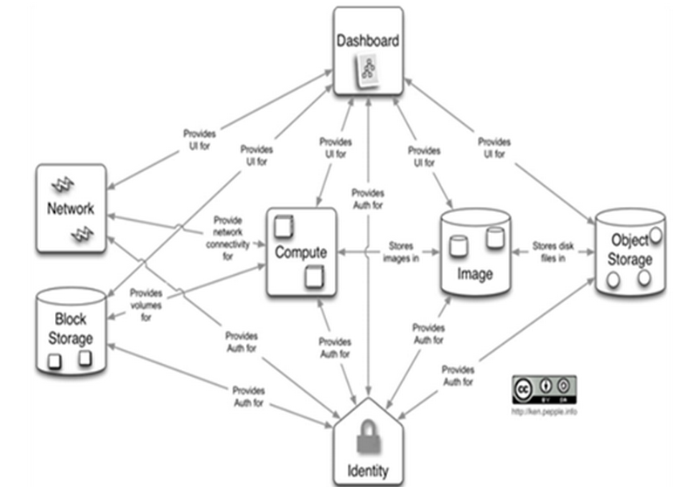
Keystone
인증(Authentication)
+
인가(Authorization)
Notes:
BEAM : Bogdan/Björn's Erlang Abstract Machine

Slide 3
Keystone
Keystone 인증 토큰 매커니즘
- OpenStack 클라이언트는 다양한 컴포넌트들에 많은 API 호출을 하게 된다.
- 모든 호출에 대하여 ID/PW를 이용한 인증방식은 보안과 성능 측면에서 비효율적
- 그래서 OpenStack은 토큰 기반의 인증방식을 이용한다.
- 토큰방식의 특성 : 임시적이고 수명주기가 짧다(24H) -> ID/PW 방식보다 안전
- UUID 토큰방식(Folsom 이전 버전)과 PKI 토큰방식(Grizzly 이후 버전)이 있다.
Keystone RBAC(Role Based Access Control)
1. User가 인증을 하게 되면 keystone으로 부터 토큰을 받는다.
2. 토큰에는 user의 role list를 포함하고 있다.
3. User는 토큰을 가지고 서비스에 request를 한다.
4. 서비스는 자신의 policy.json 파일을 참조하여 rule을 확인하고 request를 진행 또는 거부한다.
Notes:
BEAM : Bogdan/Björn's Erlang Abstract Machine

Slide 4
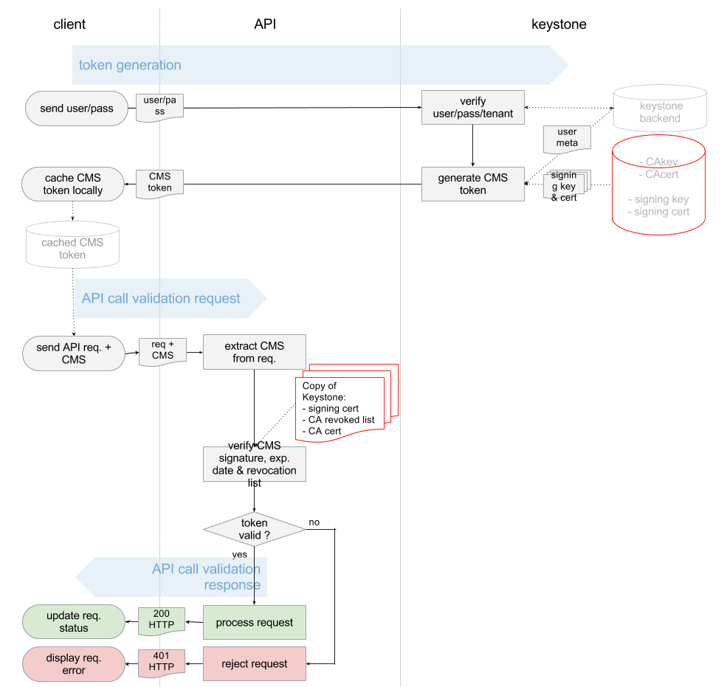
Keystone
PKI 토큰방식
CMS(Cryptographic Message Syntax) : 암호 메시지 구문
CA(Certification Authority) : 인증 기관
Notes:
BEAM : Bogdan/Björn's Erlang Abstract Machine

Slide 5
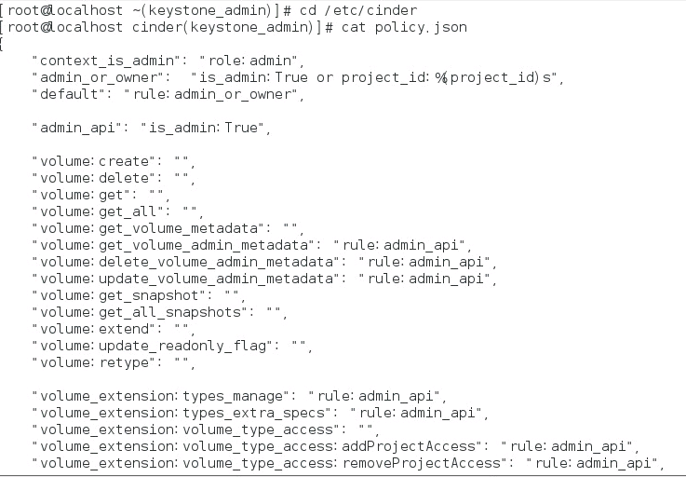
Keystone
Cinder의 policy.json
Notes:
BEAM : Bogdan/Björn's Erlang Abstract Machine

Slide 6
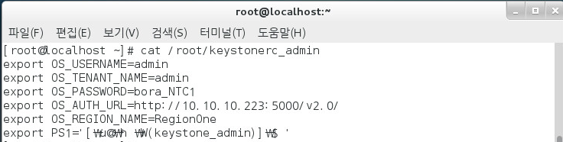
Keystone
User Management
- User Management의 주요 구성요소는 User, Tenant, Role
User : OpenStack을 사용하는 사람, 시스템, 서비스를 나타낸다.
Tenant : User의 그룹을 나타낸다.
Role : User의 권한으로 모든 User에게 부여된다.
keystonerc_admin 파일 확인
answer.txt 파일에서 설정한 parameter 확인
CONFIG_KEYSTONE_ADMIN_USERNAME=admin
CONFIG_KEYSTONE_ADMIN_PW=bora_NTC1
$ cat /root/keystonerc_admin
Notes:
BEAM : Bogdan/Björn's Erlang Abstract Machine

Slide 7
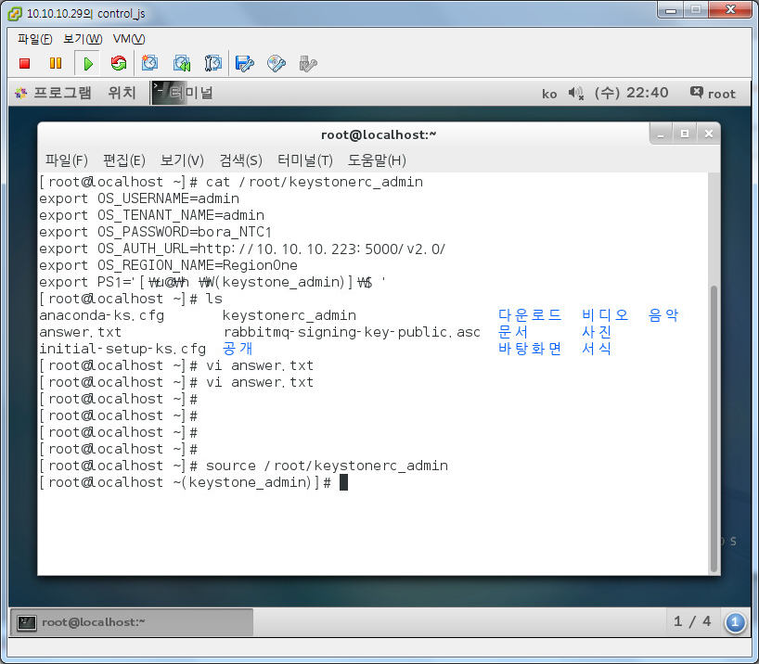
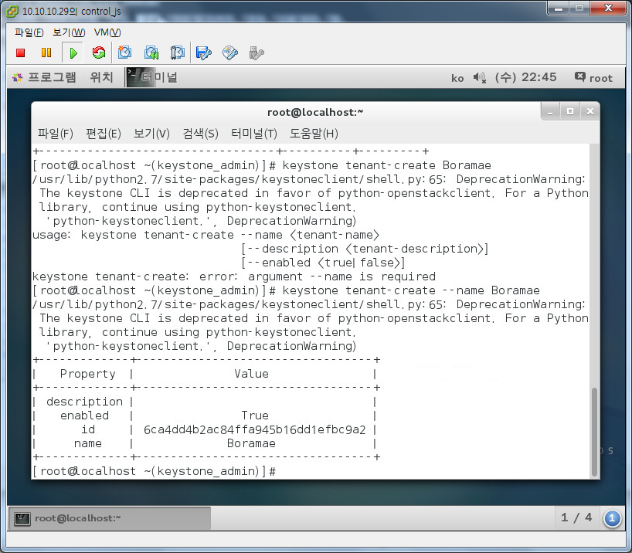
Keystone
2. admin 계정의 환경변수 적용
3. Tenant 생성
keystone에 Tenant를 생성하도록 명령
Tenant이름=Boramae
$ source /root/keystonerc_admin
$ keystone tenant-create --name Boramae
Notes:
BEAM : Bogdan/Björn's Erlang Abstract Machine

Slide 8
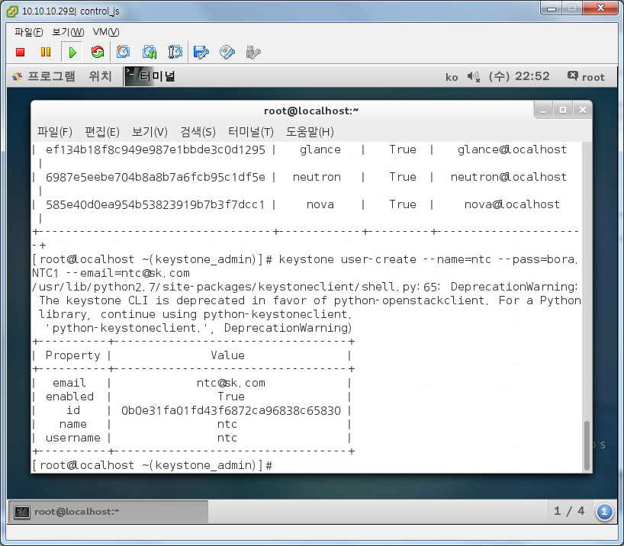
Keystone
4. User 생성
keystone에 User를 생성하도록 명령
User이름=ntc
패스워드=bora.NTC1
email 주소=ntc@sk.com
$ keystone user-create --name=ntc --pass=bora.NTC1 --email=ntc@sk.com
Notes:
BEAM : Bogdan/Björn's Erlang Abstract Machine

Slide 9
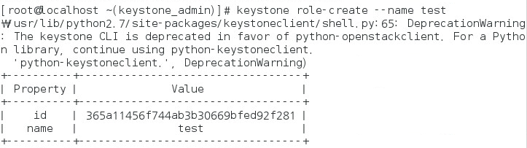
Keystone
5. Role 생성
keystone에 Role을 생성하도록 명령
Role이름=test
$ keystone role-create --name=test
Notes:
BEAM : Bogdan/Björn's Erlang Abstract Machine

Slide 10
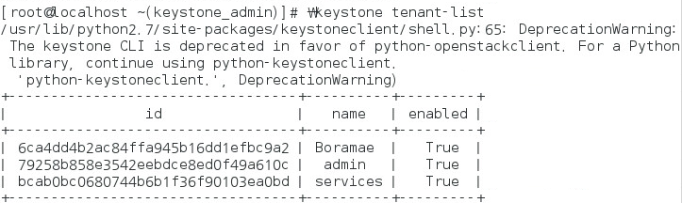
Keystone
6. Tenant 조회
Tenant 정보가 조회된다.
생성한 Boramae Tenant 정보를 확인한다.
$ keystone tenant-list
Notes:
BEAM : Bogdan/Björn's Erlang Abstract Machine

Slide 11
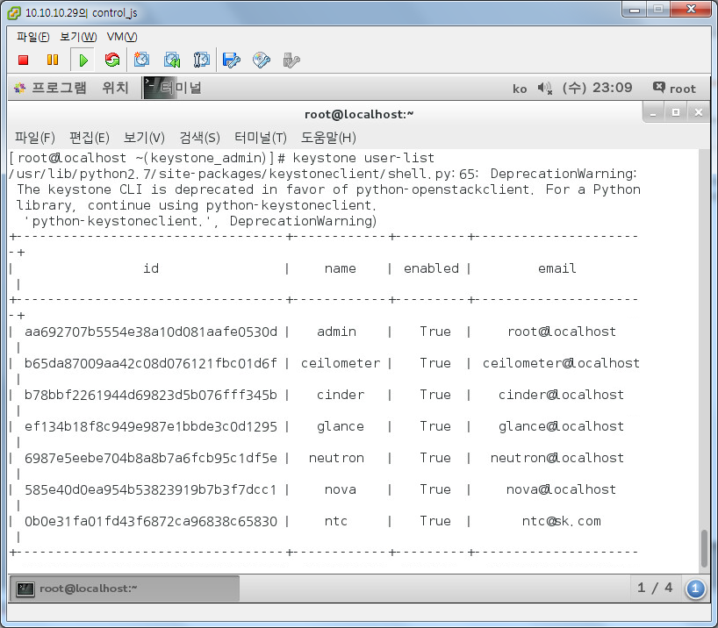
Keystone
7. User 조회
User 정보가 조회된다.
생성한 ntc User 정보를 확인한다.
$ keystone user-list
Notes:
BEAM : Bogdan/Björn's Erlang Abstract Machine

Slide 12
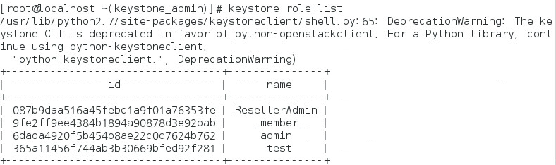
Keystone
8. Role 조회
Role 정보가 조회된다.
생성한 test Role 정보를 확인한다.
$ keystone role-list
Notes:
BEAM : Bogdan/Björn's Erlang Abstract Machine

Slide 13
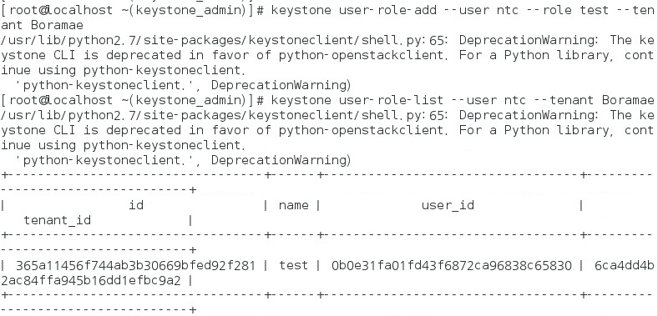
Keystone
9. User에 Tenant, Role 부여 및 확인
$ keystone user-role-add --user=ntc --role=test --tenant=Boramae
$ keystone user-role-list --user=ntc --tenant=Boramae
Notes:
BEAM : Bogdan/Björn's Erlang Abstract Machine

Slide 14
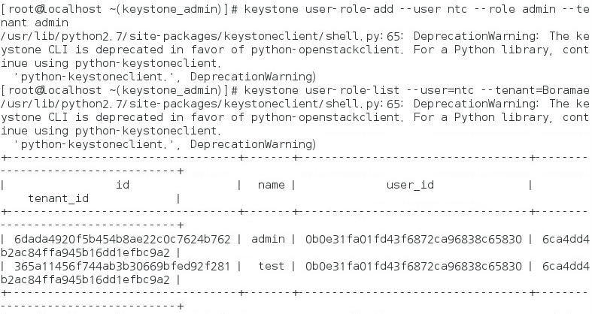
Keystone
10. User에 admin Role 추가 부여 및 확인
$ keystone user-role-add --user=ntc --role=admin --tenant=Boramae
$ keystone user-role-list --user=ntc --tenant=Boramae
Notes:
BEAM : Bogdan/Björn's Erlang Abstract Machine

Slide 15
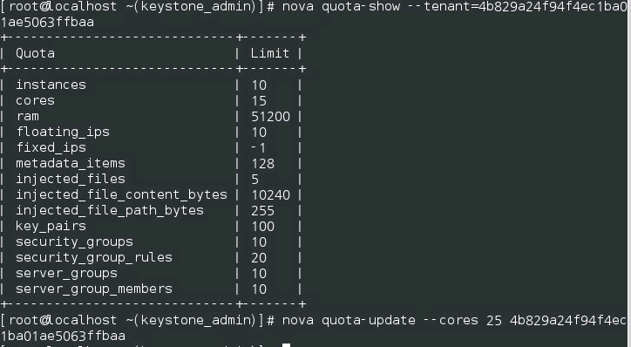
Keystone
11. 테넌트의 컴퓨트 할당량 확인
$ nova quota-show --tenant=tenantid
$ nova quota-update –cores 10 tenantid
Notes:
BEAM : Bogdan/Björn's Erlang Abstract Machine

Slide 16
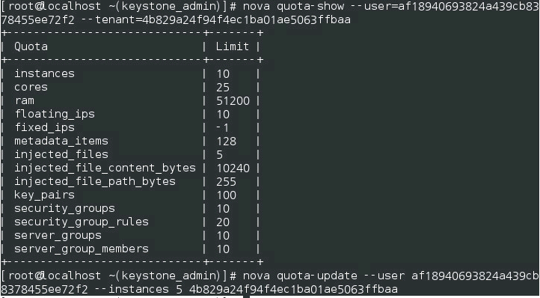
Keystone
12. 테넌트의 사용자의 컴퓨트 할당량 확인
$ nova quota-show --user=userid --tenant=tenantid
$ nova quota-update --user userid –instances 5 tenantid
Notes:
BEAM : Bogdan/Björn's Erlang Abstract Machine

Slide 17
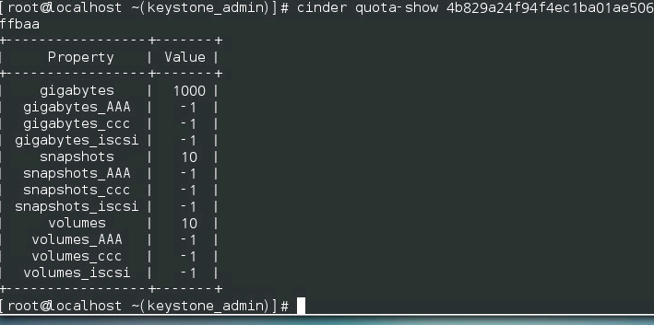
Keystone
13. 테넌트의 볼륨 할당량 확인
$ cinder quota-show tenantid
Notes:
BEAM : Bogdan/Björn's Erlang Abstract Machine

Slide 18
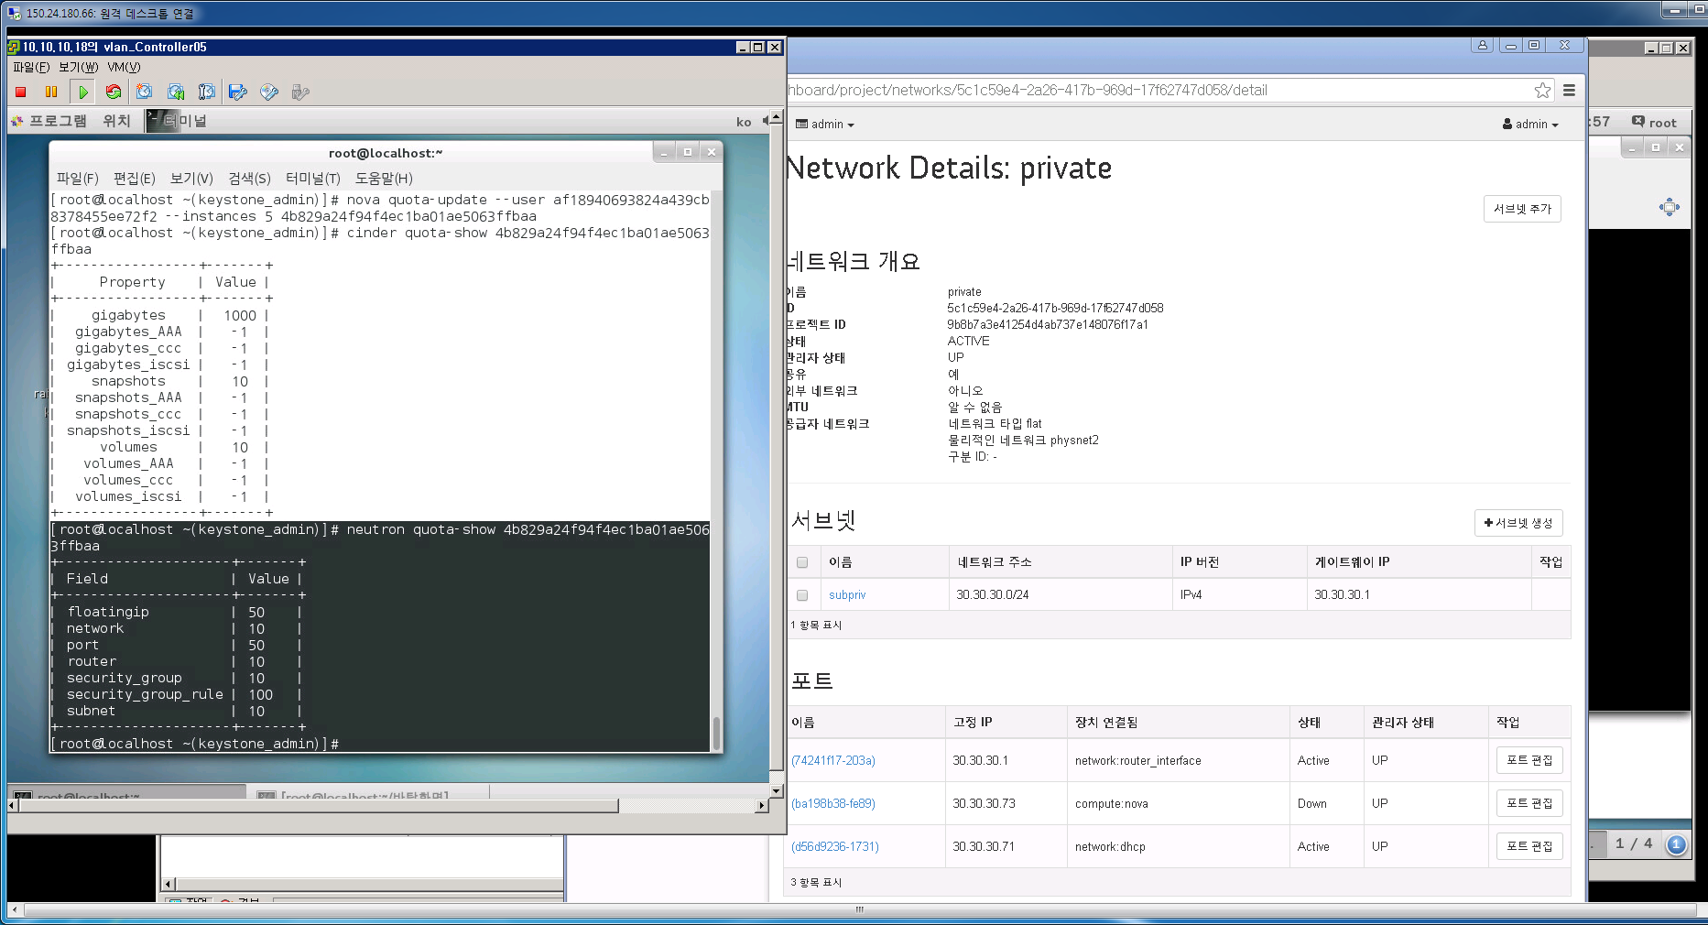
Keystone
14. 테넌트의 네트워크 할당량 확인
$ neutron quota-show tenantid
Notes:
BEAM : Bogdan/Björn's Erlang Abstract Machine

Slide 19
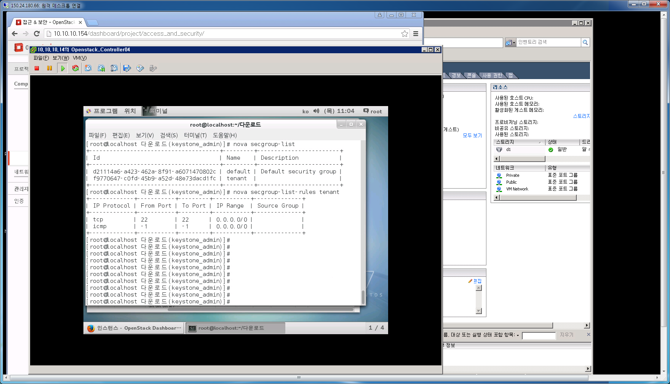
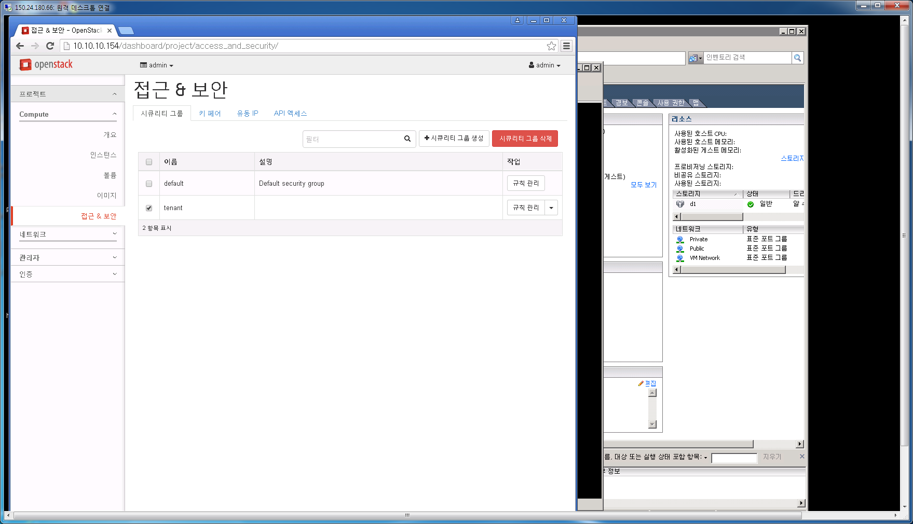
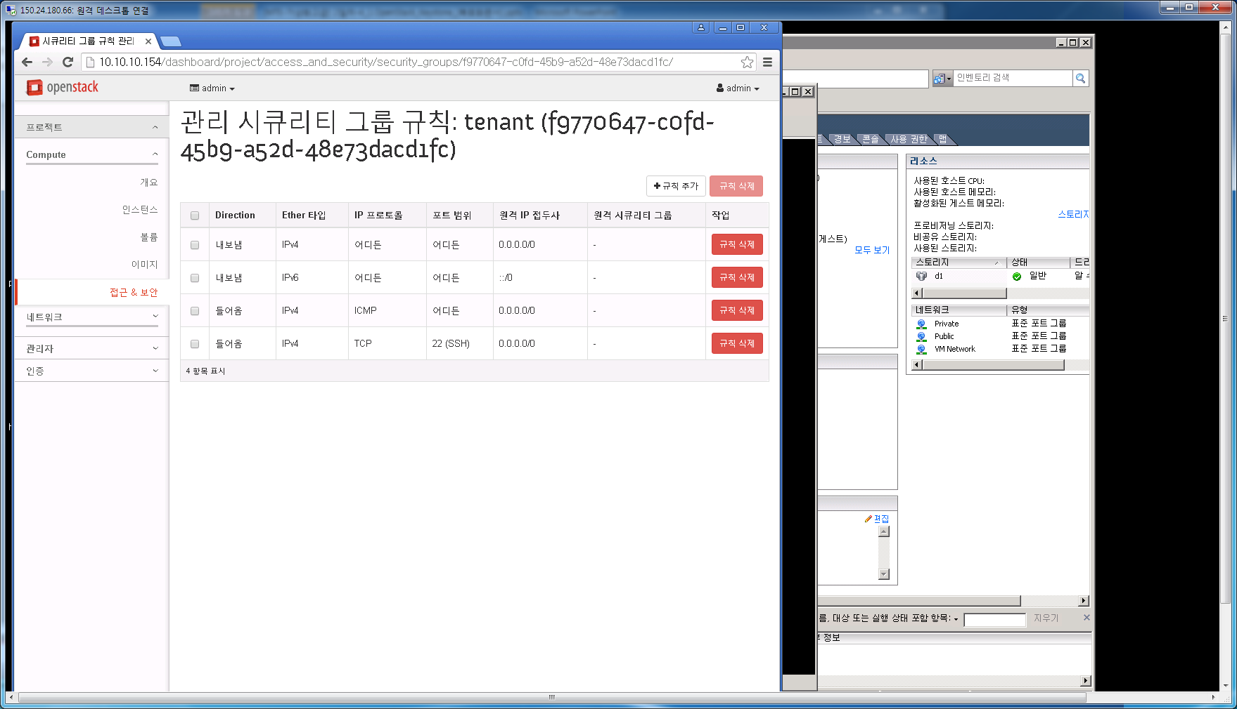
Keystone 접근보안
15. 테넌트의 시큐리티 그룹
$ nova secgroup-list
$ nova secgropu-list-rules tenant이름
※ 외부-> instance로 통신을 하기위해서는 반드시 시큐리티 그룹규칙을 설정해야 함
※ 시큐리티 그룹을 사용하면 iptables가 활성화 되고 그룹규칙을(ssh,icmp 등) 추가하면
해당 규칙이 iptables –L로 보았을때 반영됨
Notes:
BEAM : Bogdan/Björn's Erlang Abstract Machine

Slide 20
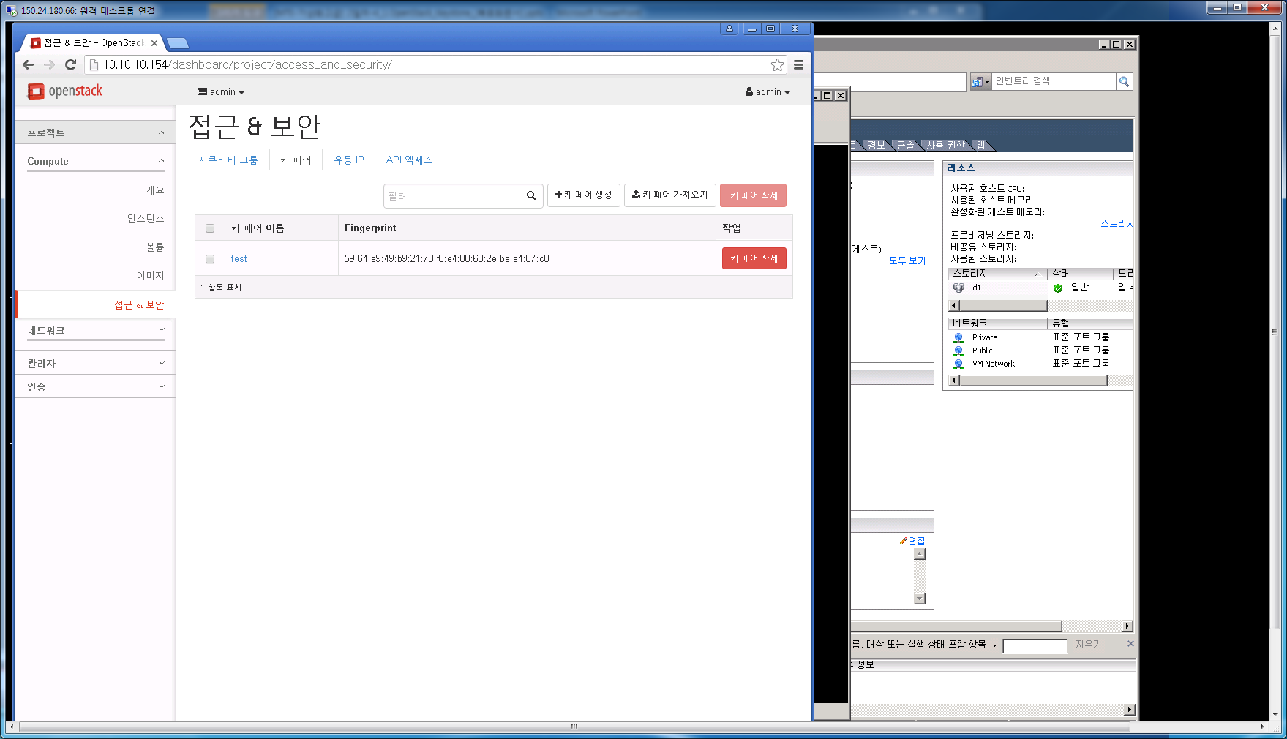
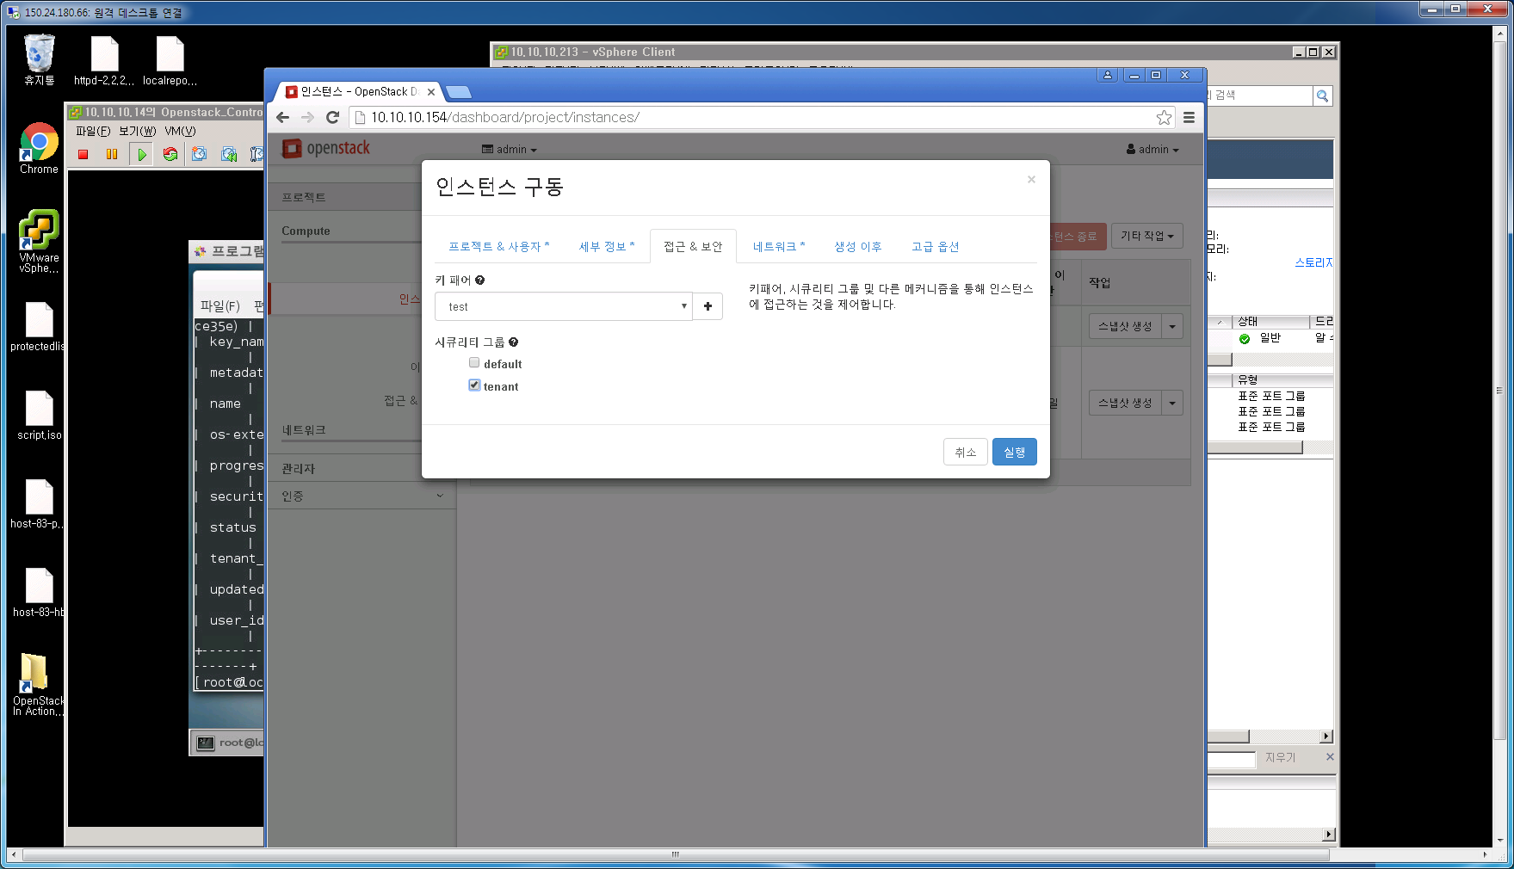
Keystone 접근보안
16. 테넌트의 키페어 (사설키(client) <-> 공개키(instance) 쌍)
1)
2) 생성된 키페어를 localhost에 저장(nova keypair-list 확인)
3) 키페어를 삽입하여 Instance 생성
(nova boot --flavor m1.tiny --image cirros --key-name=test
--nic net-id=netid instancename)
Notes:
BEAM : Bogdan/Björn's Erlang Abstract Machine

Slide 21
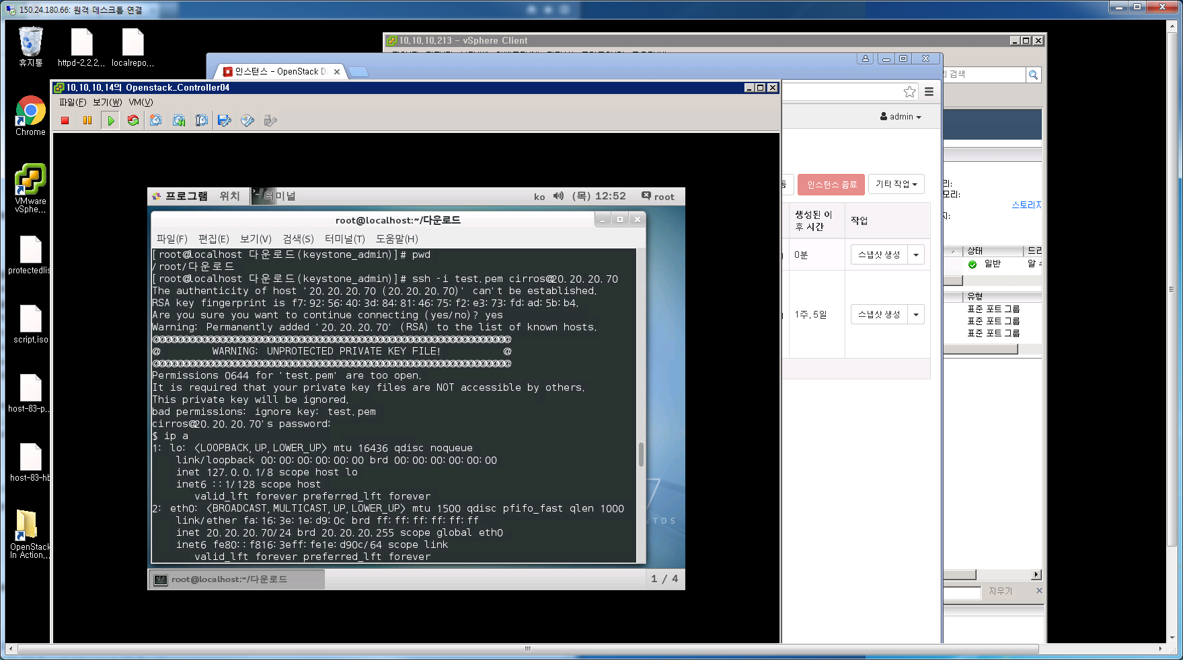
Keystone 접근보안
17. 테넌트의 키페어 (사설키(client) <-> 공개키(instance) 쌍)
4) ssh –i 사설키 userid@ipaddress (ssh –i test.pem cirros@20.20.20.70)
※ 만약 같은 IP를 재사용하여 접속이 안될시에는
sed -i "17 d" .ssh/known_hosts 후 ssh 재접속 시행 (.ssh/known_hosts의 해당IP 라인삭제)
※ Permissions 0644 for ‘key.pem’ are too open 메세지 발생시
chmod 600 key.pem으로 변경후 ssh –i 사설키 userid@ipaddress
Notes:
BEAM : Bogdan/Björn's Erlang Abstract Machine

Slide 22
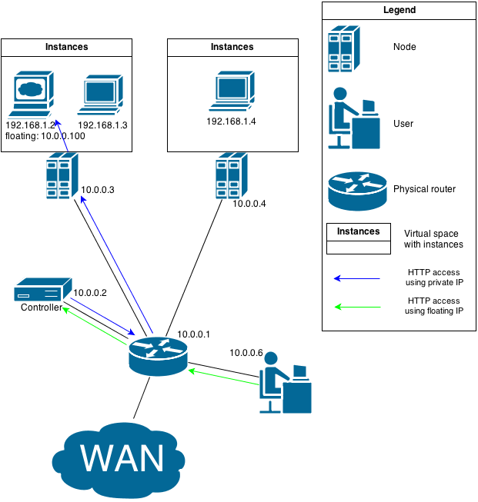
Keystone 접근보안
18. Floating IP 설정
Private IP Address
A private IP address is assigned to an instance's network-interface by the DHCP server. The address is visible from within the instance by using a command like “ip a”. The address is typically part of a private network and is used for communication between instances in the same broadcast domain via virtual switch (L2 agent on each compute node).
Floating IP Address
A floating IP address is a service provided by Neutron. It's not using any DHCP service or being set statically within the guest. As a matter of fact the guest's operating system has no idea that it was assigned a floating IP address. The delivery of packets to the interface with the assigned floating address is the responsibility of Neutron's L3 agent. Instances with an assigned floating IP address can be accessed from the public network by the floating IP.
Notes:
BEAM : Bogdan/Björn's Erlang Abstract Machine

Slide 23
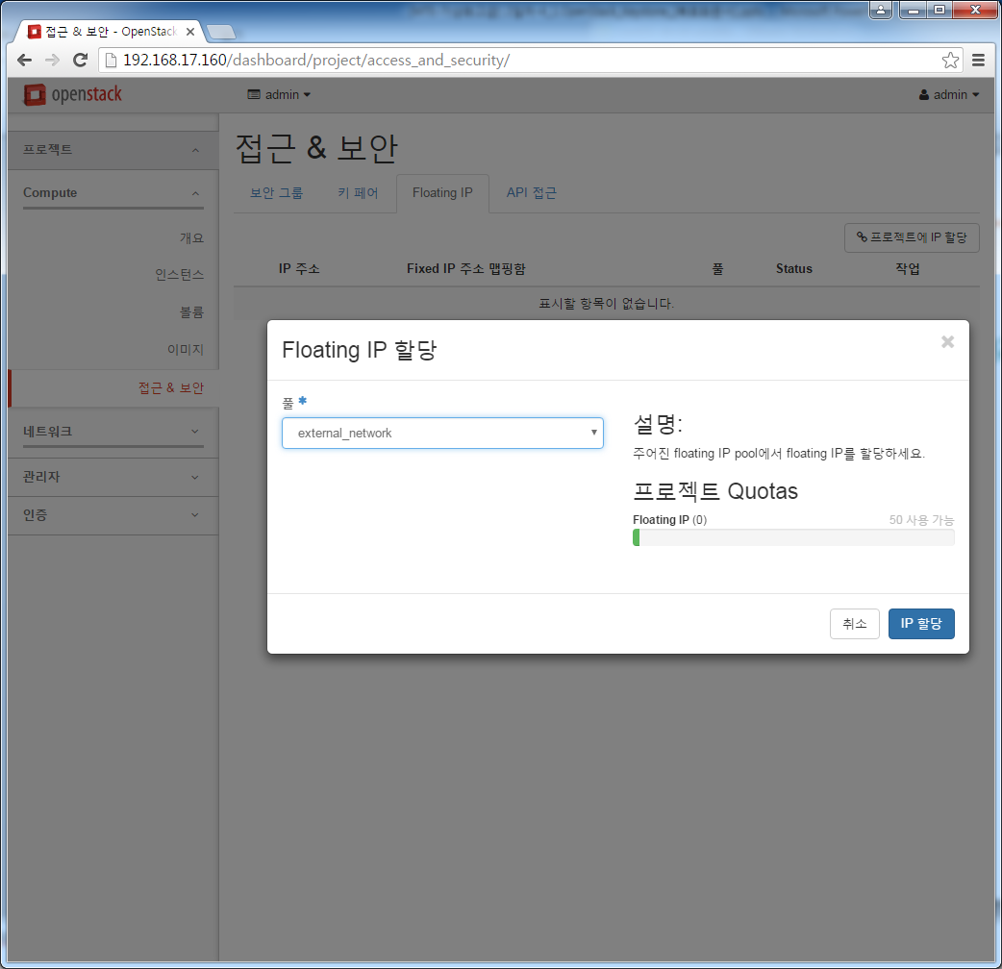
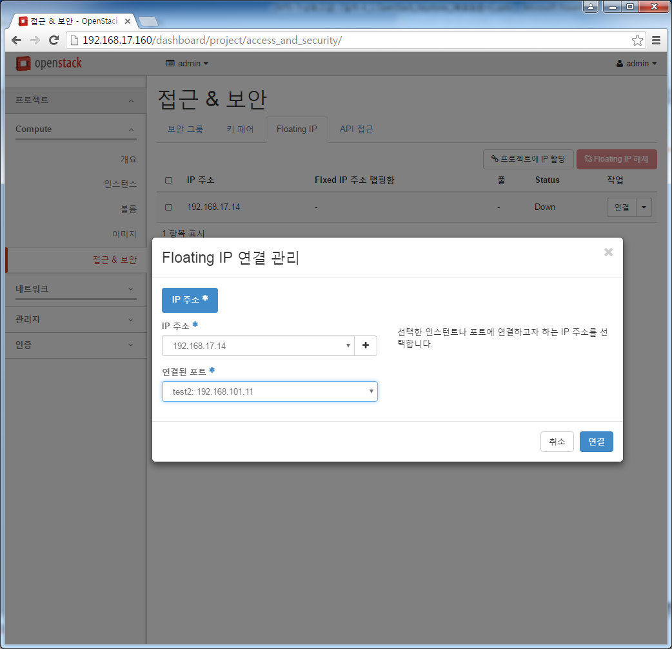
Keystone 접근보안
19. Floating IP 설정
1.floating ip 할당 2. instance의 포트에 연결
※ Using floating IP address 10.0.0.100 enables the user to fetch webpages from the webserver. The destination address is translated by the NAT table (iptables) within the virtual router deployed on the controller.
1) floating ip 는 route의 네임스페이스의 qg인터페이스에 설정됨
2) 라우터 네임스페이스에서 iptables –t nat –L
Chain neutron-l3-agent-float-snat (1 references)에
SNAT all -- 192.168.10.3(private ip) anywhere to 192.168.122.4(floating ip) : in->out
DNAT all -- anywhere localhost.localdomain to:192.168.101.6 : out -> in
※ floating ip 해제는 1,2의 반대로 동작함
※ floating ip 는 인스턴스의 PORT와 1:1 매칭이 되기때문에 1:N 매칭시 실패발생
Notes:
BEAM : Bogdan/Björn's Erlang Abstract Machine

Slide 24
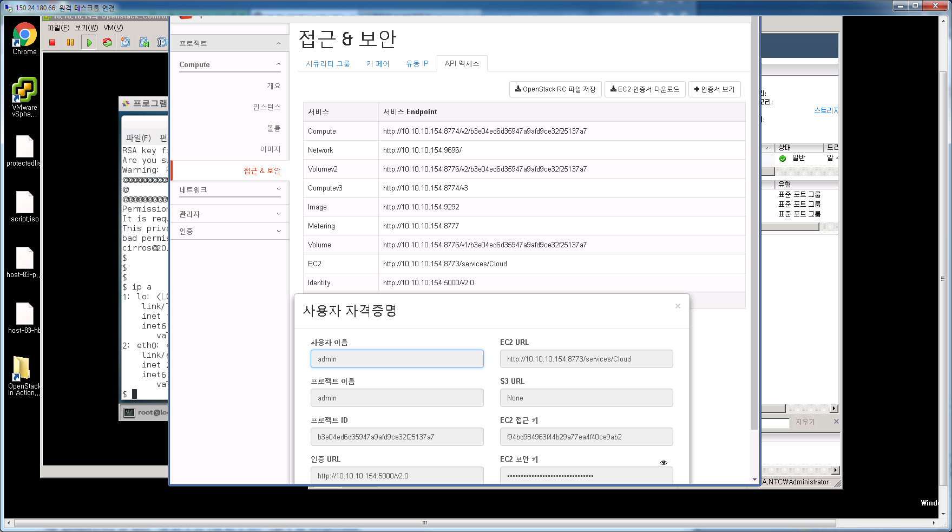
Keystone 접근보안
20. 테넌트의 API 엑세스
Openstack RC파일저장, 인증서 보기 가능
Notes:
BEAM : Bogdan/Björn's Erlang Abstract Machine

Slide 25
Keystone
참고. Keystone 명령어(keystone + command + option)
No | Command | 설명 | Description
1 | catalog | 서비스 카탈로그 보기 | List service catalog, possibly filtered by service
2 | ec2-credentials-create | tenant별 사용자를 위한 EC2 호환 인증 계정 생성 | Create EC2-compatibile credentials for user per tenant
3 | ec2-credentials-delete | EC2 호환 인증 계정 삭제 | Delete EC2-compatibile credentials
4 | ec2-credentials-get | EC2 호환 인증 계정 상세 보기 | Display EC2-compatibile credentials
5 | ec2-credentials-list | EC2 호환 인증계정 목록 | List EC2-compatibile credentials for a user
6 | endpoint-create | 서비스와 연결되는 endpoint 생성 | Create a new endpoint associated with a service
7 | endpoint-delete | 서비스 endpoint 삭제 | Delete a service endpoint
8 | endpoint-get | 서비스 endpoint 상세보기 | Find endpoint filtered by a specific attribute or service type
9 | endpoint-list | 서비스 endpoint 목록 | List configured service endpoints
10 | password-update | admin 계정 비밀번호 수정 | Update own password
11 | role-create | Role(권한) 생성 | Create new role
12 | role-delete | Role 삭제 | Delete role
13 | role-get | Role 상세보기 | Display role details
14 | role-list | Role 목록 | List all roles
15 | service-create | 서비스카탈로그에 서비스 추가 | Add service to Service Catalog
16 | service-delete | 서비스카탈로그로부터 서비스 삭제 | Delete service from Service Catalog
17 | service-get | 서비스카탈로그의 서비스 상세보기 | Display service from Service Catalog
18 | service-list | 서비스카탈로그의 서비스 목록 | List all services in Service Catalog
19 | tenant-create | 테넌트 생성 | Create new tenant
20 | tenant-delete | 테넌트 삭제 | Delete tenant
Notes:
BEAM : Bogdan/Björn's Erlang Abstract Machine

Slide 26
Keystone
21 | tenant-get | 테넌트 상세보기 | Display tenant details
22 | tenant-list | 테넌트 목록 | List all tenants
23 | tenant-update | 테넌트명, 설명, 활성화 여부 수정 | Update tenant name, description, enabled status
24 | token-get | 토큰 조회 | Display the current user token
25 | user-create | 사용자계정 생성 | Create new user
26 | user-delete | 사용자계정 삭제 | Delete user
27 | user-get | 사용자계정 상세보기 | Display user details.
28 | user-list | 사용자계정 목록 | List users
29 | user-password-update | 사용자 패스워드 수정 | Update user password
30 | user-role-add | 사용자에게 권한 추가 | Add role to user
31 | user-role-list | 사용자에게 부여된 권한 목록 | List roles granted to a user
32 | user-role-remove | 사용자로부터 권한 삭제 | Remove role from user
33 | user-update | 사용자 계정, 이메일, 활성화 여부 수정 | Update user's name, email, and enabled status
34 | discover | 키스톤 서버 및 인증 조회 | Discover Keystone servers and show authentication
35 | bootstrap | 테넌트와 사용자를 생성 후 새로운 권한을 부여 | Grants a new role to a new user on a new tenant, after creating each.
36 | bash-completion | 모든 명령어와 옵션을 화면으로 출력 | Prints all of the commands and options to stdout.
37 | help | 이 프로그램과 서브 명령어의 도움말을 보여줌. | Display help about this program or one of its subcommands.

